Slide 1
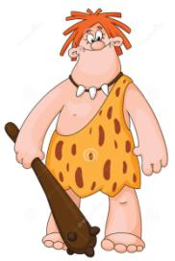
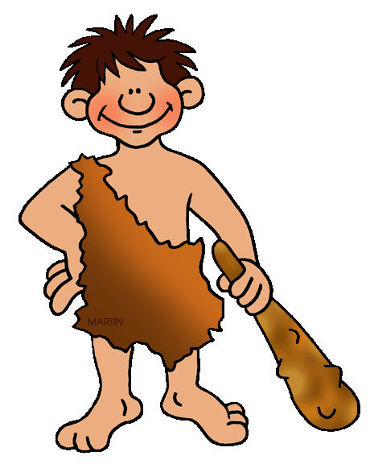
Дидактическая игра
Знатоки истоков математики
6 класс
Путешествие вглубь веков

Slide 2
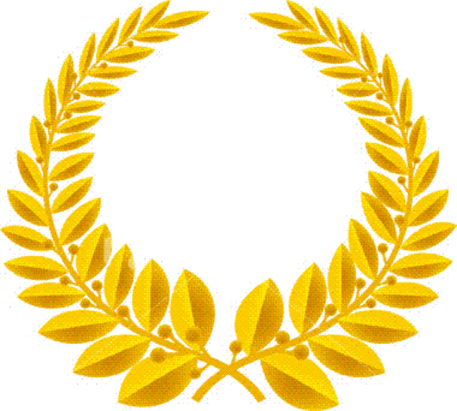





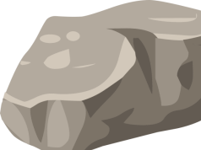
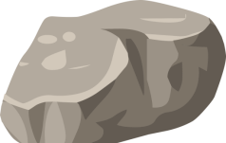
Калейдоскоп событий
Шерлок Холмс и черный ящик
Старинные задачи
Через века и вехи…
Источники
Notes:
После каждого тура игры необходимо нажать на человечка той команды, которая набрала большее количество баллов, т.е. стала победителем тура. К концу игры победитель окажется на самом верхнем камне.

Slide 3

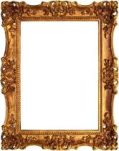



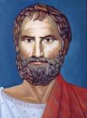
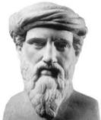
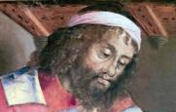

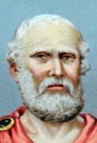

Калейдоскоп событий
VI
I
III
V
VII
II
IV
VIII
Notes:
На слайде настроены триггеры, НО, по смыслу игры, желательно последовательность вопросов не нарушать.
Чтобы вернуться к главному меню, необходимо нажать на кнопку «Калейдоскоп событий»

Slide 4
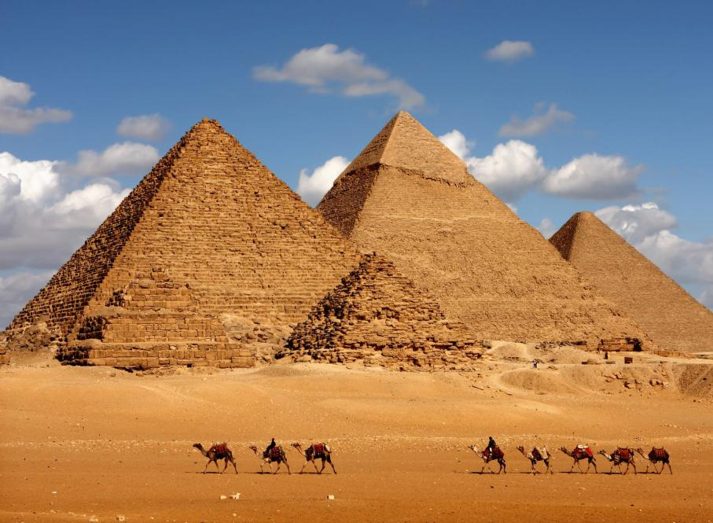
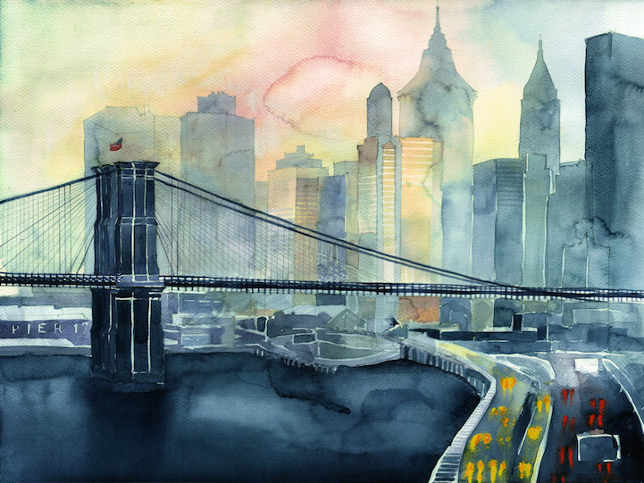
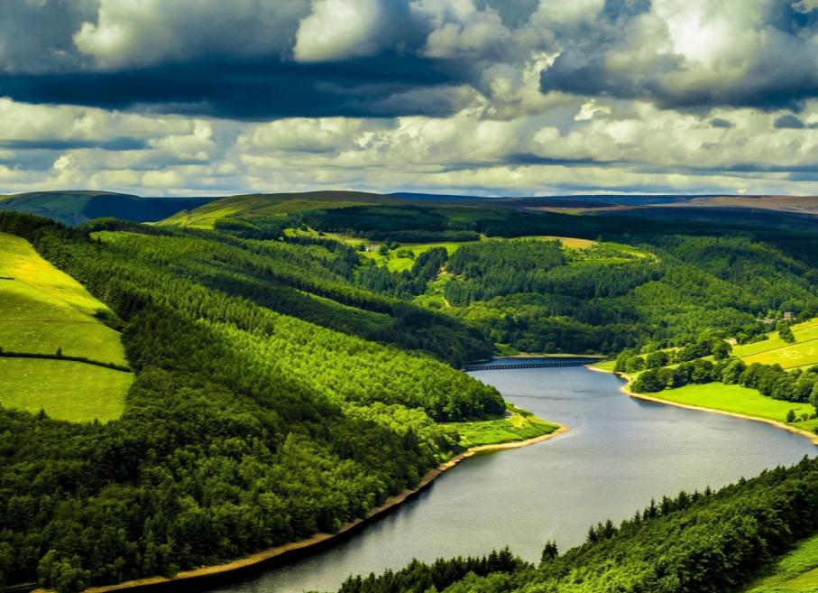
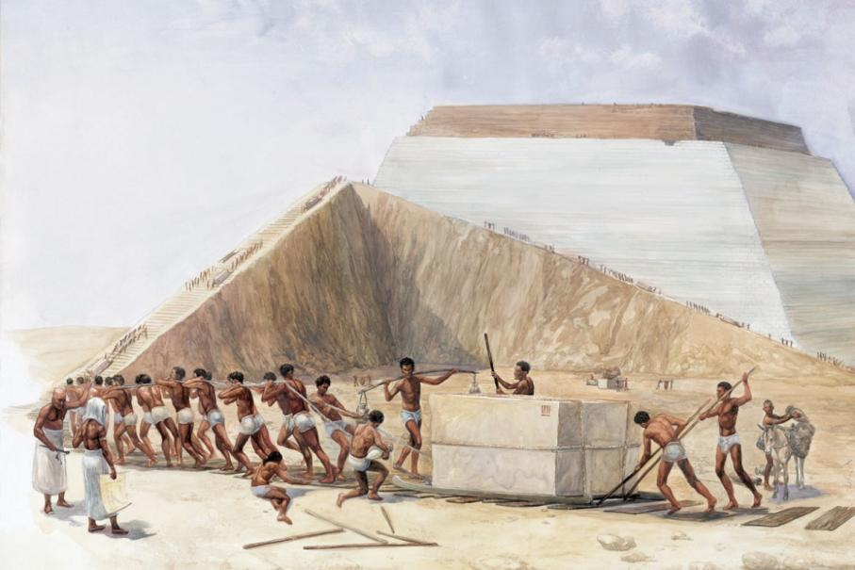
?
I
Notes:
Мир, в котором мы живем, наполнен геометрией домов и улиц, гор и полей, творениями природы. Лучше ориентироваться в нем, открывать новое, понимать красоту и мудрость окружающего мира помогает нам хорошее знание такого предмета как геометрия. Геометрия зародилась в глубокой древности. Древние египтяне были замечательными инженерами. Еще в древности они говорили: «Все боится времени, но само время боится пирамид». В Египте существовала такая профессия как гарпедонапт или натягиватель веревки.
Переход к слайду с вопросоп осуществляется нажатием на управляющую кнопку со знаком вопроса.

Slide 5
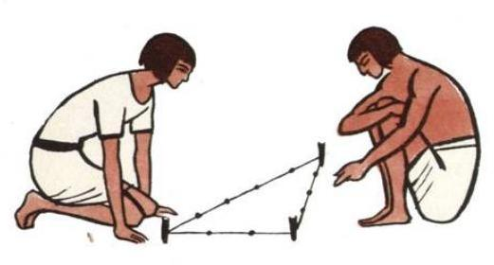
Построение прямоугольного треугольника со сторонами 3,4 и 5.
Какое геометрическое построение они выполняли?
Notes:
Использован эффект «анимированная сорбонка». Для визуализации правильного ответа нажмите на прямоугольник с вопросом.

Slide 6
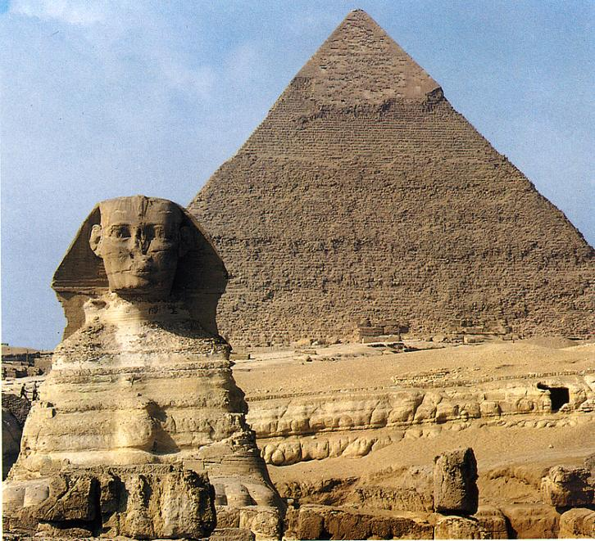
II
?
Notes:
Искусны были египетские писцы и гарпедонавты. Но однажды им пришлось устыдиться, потому что пришелец из далекой Греции оказался намного искуснее их. Египтяне задали ему трудную задачу: найти высоту пирамиды. Он нашел простое и красивое решение.

Slide 7
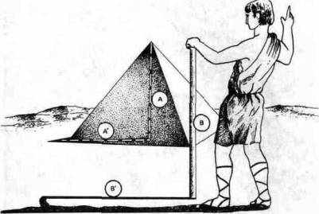
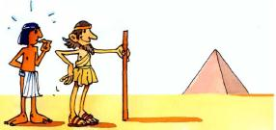
Пришелец воткнул длинную палку вертикально в землю и сказал: «Когда тень от палки будет равна ее длине, тогда тень от пирамиды будет иметь ту же длину, что и высота пирамиды».
Как найти высоту пирамиды?
Notes:
Использован эффект «анимированная сорбонка». Для визуализации правильного ответа нажмите на прямоугольник с вопросом.

Slide 8

III
Фалес Милетский
Назовите имя этого ученого.

Slide 9
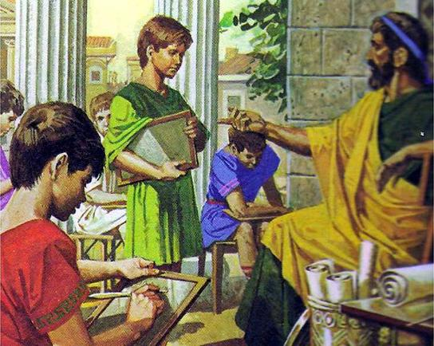
IV
?
Notes:
Черновая работа была выполнена на протяжении веков в Вавилоне и Египте. На долю греческих ученых выпало систематизирование материала. Древнегреческий философ, проводящий беседы со своими учениками, одним из девизов своей школы провозгласил: «Не знающие геометрии не допускаются». Было это примерно 2400 лет тому назад.

Slide 10
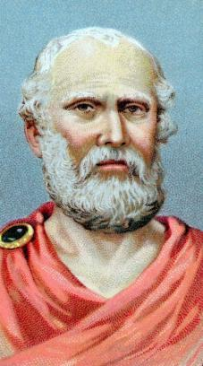
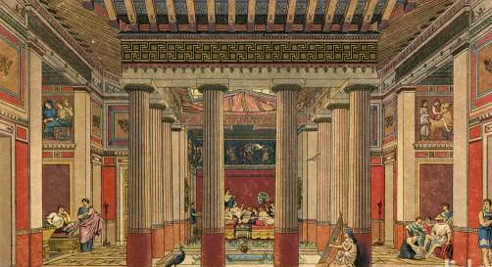
Платон
Как звали ученого?
Не знающие геометрии не допускаются
Notes:
Использован эффект «анимированная сорбонка». Для визуализации правильного ответа нажмите на прямоугольник с вопросом.

Slide 11
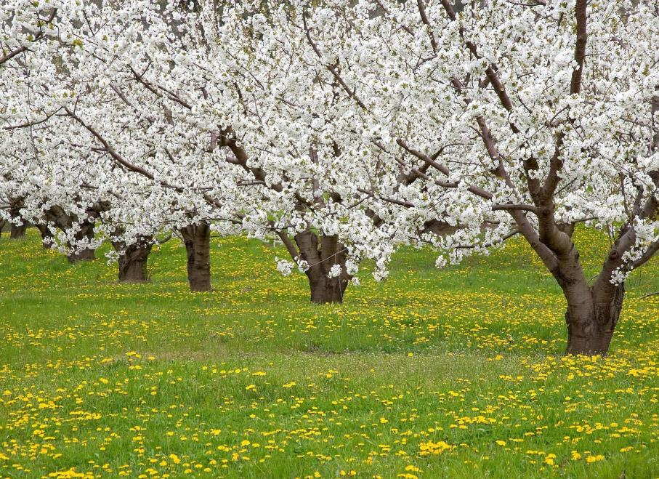
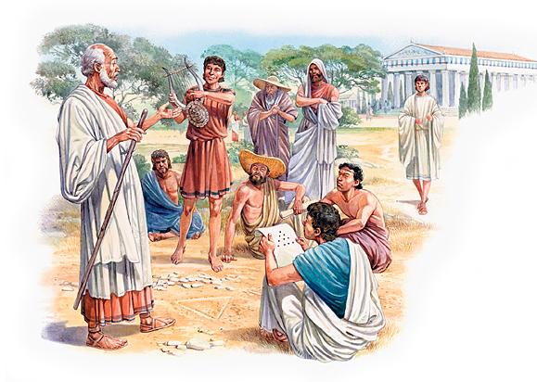
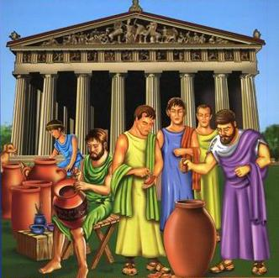
V
?
Notes:
Это время было особой эпохой не только в Греции, но и почти во всей ойкумени – известном греками обитаемом мире. Как весной, не сговариваясь, сразу зацветают все яблони, точно также в это время возникали новые идеи и учения. В это время Гомер писал свою поэму «Одиссея». В ней говорится об ученом, который объехал мир и поселился на острове Кротон с преданными ему учеными.

Slide 12

Пифагор
Назовите имя ученого.
Notes:
Использован эффект «анимированная сорбонка». Для визуализации правильного ответа нажмите на прямоугольник с вопросом.

Slide 13
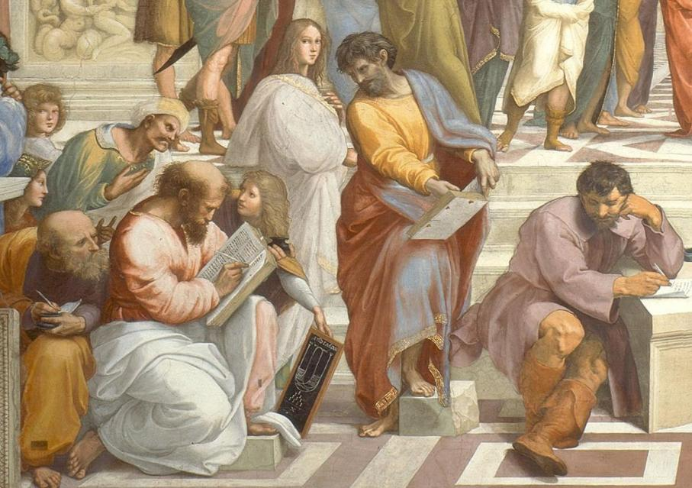
VI
?
Notes:
Греки считали за честь учиться математике у Пифагора. Но он требовал от своих учеников выполнения обета, который нашел отражение во фразе «бык на языке».

Slide 14

Обет молчания:
«Держи язык за зубами».
Что означает фраза «бык на языке»? Выполнение какого обета требовал от своих учеников Пифагор?
Notes:
Использован эффект «анимированная сорбонка». Для визуализации правильного ответа нажмите на прямоугольник с вопросом.

Slide 15
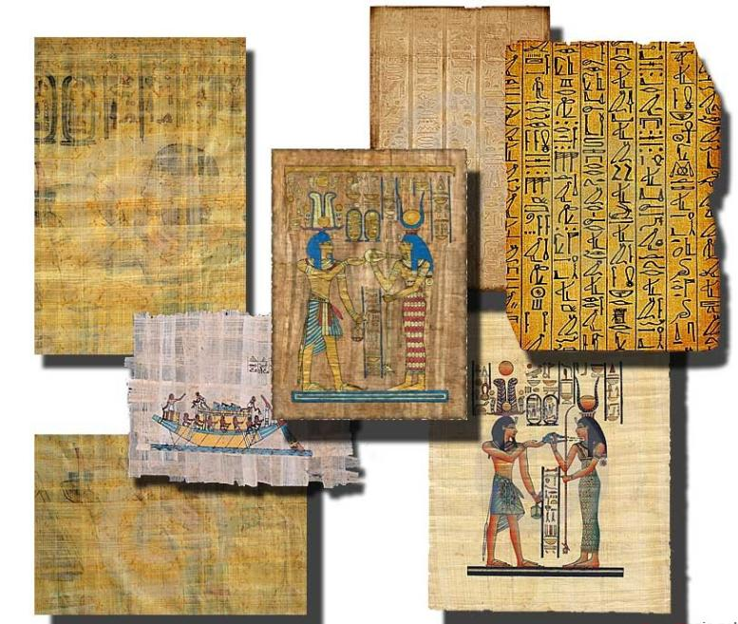
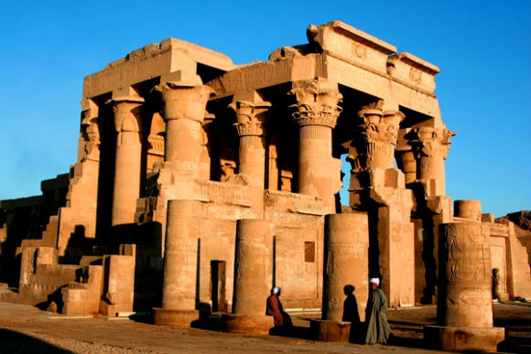
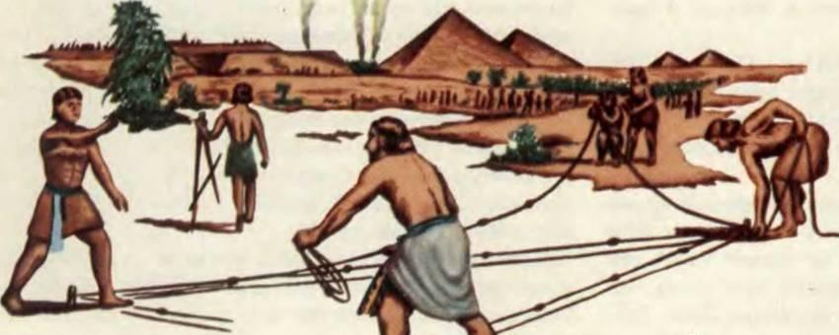
VII
?
Notes:
Люди очень рано столкнулись с необходимостью измерять земельные участки. Это требовало определенного запаса знаний. Постепенно люди начали измерять и изучать свойства более сложных геометрических фигур. «По дошедшим до нас египетским папирусам и древневавилонским текстам видно, что уже за 2 тысячи лет до нашей эры люди умели определять площади треугольников, прямоугольников, трапеций, приближенно вычислять площадь круга/ Они знали также формулы для определения объемов куба, цилиндра, конуса, пирамиды и усеченной пирамиды. Сведения по геометрии вскоре стали необходимы не только при измерении земли. Развитие архитектуры, а несколько позднее и астрономии предъявило геометрии новые требования. И в Египте и в Вавилоне сооружались колоссальные храмы, строительство которых могло производиться только на основе предварительных расчетов.
Возникла необходимость систематизировать геометрические знания.

Slide 16
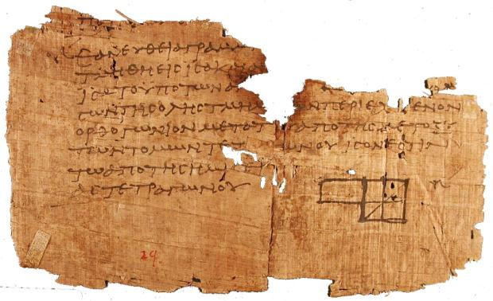
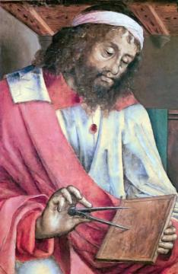
Евклид
Кто является автором первого учебника геометрии?
Notes:
Использован эффект «анимированная сорбонка». Для визуализации правильного ответа нажмите на прямоугольник с вопросом.

Slide 17
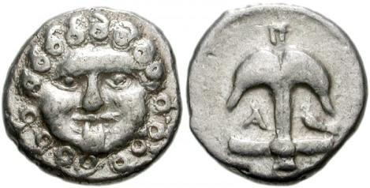
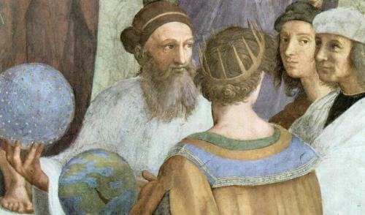
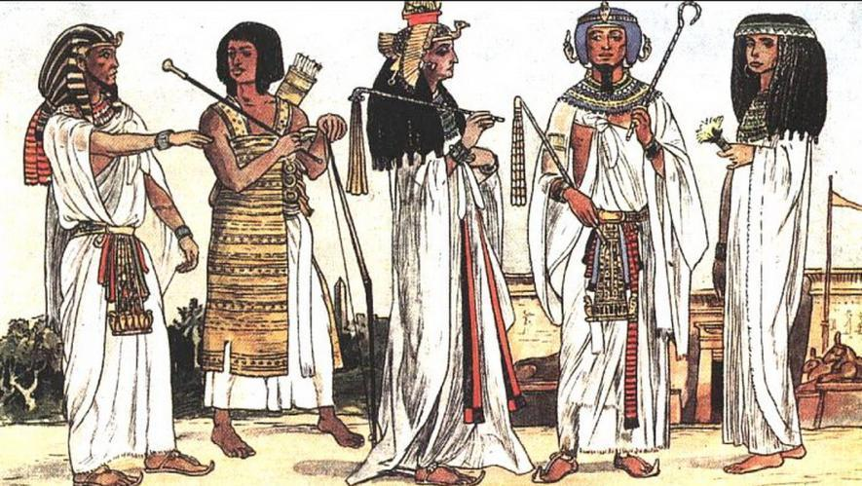
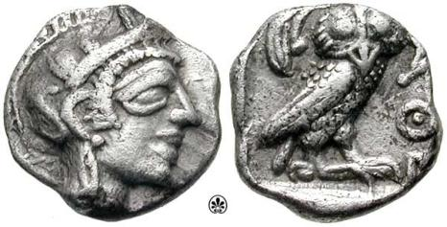
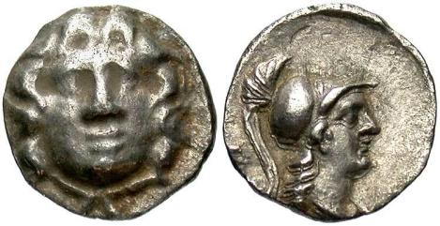
VIII
?
Notes:
В то время знатные и богатые люди обучали своих детей прежде всего философии и литературе, а математике – лишь постольку, поскольку она соприкасается с философией. Знатным людям не подабает заниматься вычислениями и измерениями. Одна из легенд рассказывает, что к Евклиду обратился юноша с просьбой взять его в ученики. Юноша спросил, какую пользу он получит, став геометром. Вместо ответа Евклид повелел своему слуге: «Дай этому человеку три обола (древняя монета), он ищет от геометрии пользу». Позднее этот человек досконально изучил «Начала» Евклида.

Slide 18
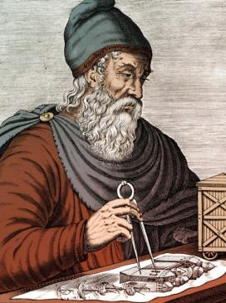
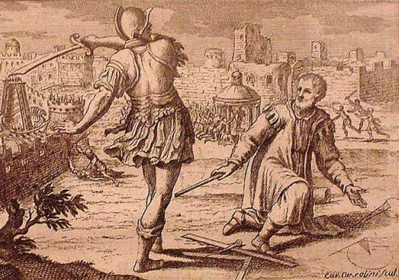
Архимед
Он готовился стать математиком, а стал гениальным инженером. Как его имя?
Notes:
Использован эффект «анимированная сорбонка». Для визуализации правильного ответа нажмите на прямоугольник с вопросом.

Slide 19
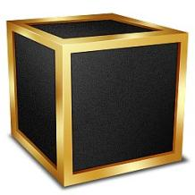

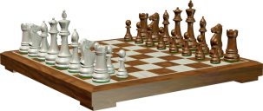
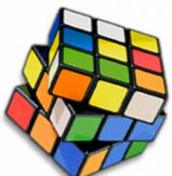

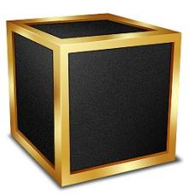
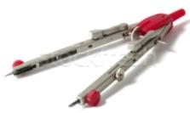
Шерлок Холмс и черный ящик
1
2
3
Notes:
Чтобы вернуться к главному меню, необходимо нажать на кнопку «Шерлок Холмс и чёрный ящик»

Slide 20

Историк 20 века Роуз сказал: «Это задушевная беседа без слов, лихорадочная активность, триумф и трагедия, надежда и отчаяние, жизнь и смерть, поэзия и наука, Древний Восток и современная Европа»
Источник множества интересных математических задач. Термины из этой области можно встретить в литературе по комбинаторике, программированию, кибернетике.
Когда в каждой семье можно будет найти эту игру, появится надежда на то, что со временем исчезнет скудость истинных государственных умов.
Родина – Индия. Возраст – 15 столетий. Имя изобретателя неизвестно. Древнее старинное название – чатуранга.
Уроженец Праги по имени Стейниц первым прославил свое имя в связи с этой игрой.
Это постоянный спор «двух К».
Это дворцовая жизнь в миниатюре.
Эта игра связана с населенным пунктом.
1
На квадратиках доски
Короли свели полки. Нет для боя у полков Ни патронов, ни штыков.
80
70
60
50
40
30
20
10
0
Вопросы (9)
Это интересно
Notes:
Если дети ответили правильно, то необходимо нажать на кнопку, соответствующую баллам вопроса.
Вопросы – подсказки для первого предмета:
(80 баллов) Историк 20 века Роуз сказал: «Это задушевная беседа без слов, лихорадочная активность, триумф и трагедия, надежда и отчаяние, жизнь и смерть, поэзия и наука, Древний Восток и современная Европа»
(70 баллов) Источник множества интересных математических задач. Термины из этой области можно встретить в литературе по комбинаторике, программированию, кибернетике.
(60 баллов) Когда в каждой семье можно будет найти эту игру, появится надежда на то, что со временем исчезнет скудость истинных государственных умов.
(50 баллов) Родина – Индия. Возраст – 15 столетий. Имя изобретателя неизвестно. Древнее старинное название – чатуранга.
(40 баллов) Уроженец Праги по имени Стейниц первым прославил свое имя в связи с этой игрой.
(30 баллов) Это постоянный спор «двух К».
(20 баллов) Это дворцовая жизнь в миниатюре.
(10 баллов) Эта игра связана с населенным пунктом.
(0 баллов) На квадратиках доски
Короли свели полки. Нет для боя у полков Ни патронов, ни штыков.

Slide 21
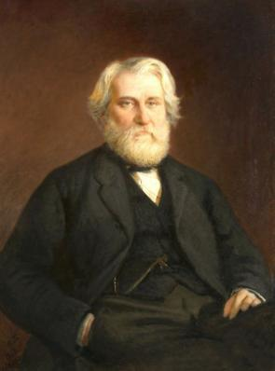
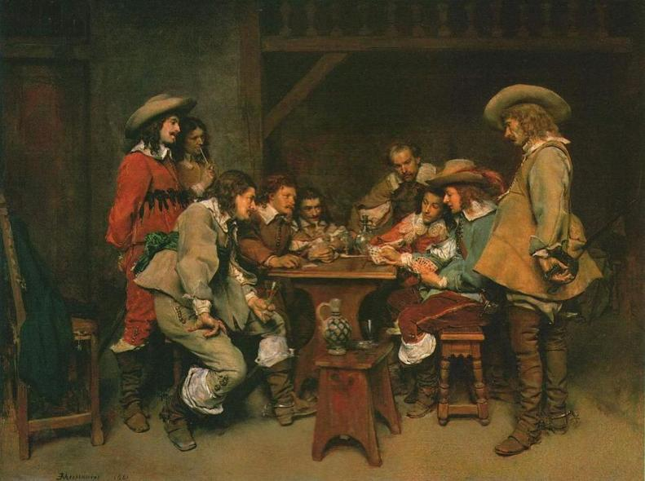
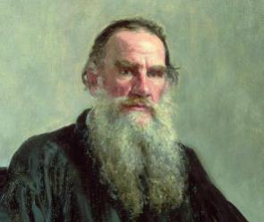
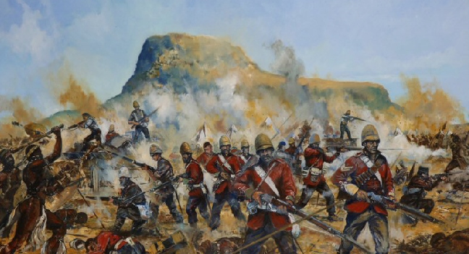
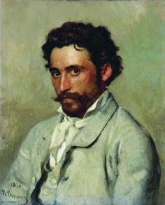
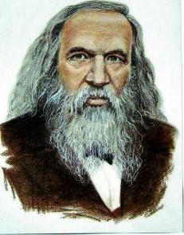
Notes:
· Известен интересный исторический факт: 16 декабря 1776г. Произошло крупное сражение при Тринстроне между британской армией во главе с генералом Ролем и восставшими северо – американских колоний. Генерал Роль забыл прочесть донесение от своих разведчиков, так как был занят игрой. И битва была проиграна. Он играл в шахматы! · Многие известные люди обожали играть в шахматы. Это Лев Толстой, Илья Репин, Тургенев. Менделеев, куда бы ни шел или ехал, всегда брал с собой шахматы. · Шахматы — символ мудрости и справедливости. · Все до сих пор спорят, что такое шахматы – искусство, спорт или игра? Для кого –то это труд, для кого-то отдых. Однако очевидно, что для игры в шахматы нужны воля, упорство, настойчивость в достижении поставленной цели, хорошая память, логическое мышление, математические способности и, несомненно талант.

Slide 22
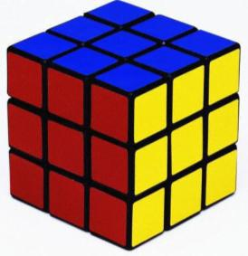

Вопросы (9)
2
80
70
60
Год рождения игры – 1974г.
Изобретатель – архитектор, преподаватель вуза
Если играть без системы, то для достижения цели потребуются миллионы лет.
Используя определенную систему, можно достичь цели за 23 с.
Эта игра – наглядное пособие по алгебре, комбинаторике, программированию.
Игру называют «игрой столетия». Она полезный спутник в дальней дороге.
Внешний вид – правильный многогранник
Состоит из 27 одинаковых разноцветных…
Игра носит имя автора.
50
40
30
20
10
0
Это интересно
Notes:
(80 баллов) Год рождения игры – 1974г.
(70 баллов) Изобретатель – архитектор, преподаватель вуза.
(60 баллов) Если играть без системы, то для достижения цели потребуются миллионы лет.
(50 баллов) Используя определенную систему, можно достичь цели за 23 с.
(40 баллов) Эта игра – наглядное пособие по алгебре, комбинаторике, программированию.
(30 баллов) Игру называют «игрой столетия». Она полезный спутник в дальней дороге.
(20 баллов) Внешний вид – правильный многогранник.
(10 баллов) Состоит из 27 одинаковых разноцветных
(0 баллов) Игра носит имя автора.

Slide 23
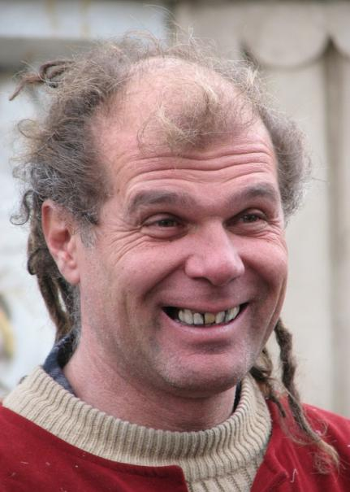


Notes:
Преподаватель из Будапешта Эрне Рубик придумал эту игру для развития пространственного воображения студентов.
Одно время увлечение кубиком Рубика было всеобщим. В 1982 году даже проходил чемпионат мира по собиранию кубика Рубика. Лучшее время скоростной сборки кубика 22,95 секунд. Теоретически собрать кубик из любого положения можно не более, чем за 23 хода.
Изобретатель этой игры прославился на весь мир.

Slide 24

3
Вопросы (9)
80
70
60
Существует легенда о греческом изобретателе Дедале и его племяннике, очень талантливом юноше, который придумал гончарный круг, первую в мире пилу и то, что лежит в этом ящике. вала.
Самый древний этот предмет пролежал в земле 2000 лет.
Под пеплом Помпеи археологи обнаружили много таких предметов, изготовленных из бронзы. В нашей стране это впервые было обнаружено при раскопках в Нижнем Новгороде.
За многие сотни лет конструкция этого предмета практически не изменилась; настолько была совершенна.
В Древней Греции умение пользоваться этим предметом считалось верхом совершенства, а умение решать задачи с его помощью – признаком высокого положения в обществе и большого ума.
Этот предмет незаменим в архитектуре и строительстве.
Писатель Ю.Олеша писал: «В бархатном ложе лежит, плотно сжав ноги, холодный и сверкающий. У него тяжелая голова. Я намереваюсь поднять его, он неожиданно раскрывается и производит укол в руку».
Этот предмет необходим для перенесения размеров с одного чертежа на другой, для построения равных углов.
Об этом предмете придумана загадка: «Сговорились две ноги делать дуги и круги»
50
40
30
20
10
0
Это интересно
Notes:
(80 баллов) Существует легенда о греческом изобретателе Дедале (мастер, сделавший крылья Икару) и его племяннике, очень талантливом юноше, который придумал гончарный круг, первую в мире пилу и то, что лежит в этом ящике. За это он поплатился своей жизнью, так как завистливый дядя столкнул его с высокого городского вала.
(70 баллов) Самый древний этот предмет пролежал в земле 2000 лет.
(60 баллов) Под пеплом Помпеи археологи обнаружили много таких предметов, изготовленных из бронзы. В нашей стране это впервые было обнаружено при раскопках в Нижнем Новгороде.
(50 баллов) За многие сотни лет конструкция этого предмета практически не изменилась; настолько была совершенна.
(40 баллов) В Древней Греции умение пользоваться этим предметом считалось верхом совершенства, а умение решать задачи с его помощью – признаком высокого положения в обществе и большого ума.
(30 баллов) Этот предмет незаменим в архитектуре и строительстве.
(20 баллов) Автор «Трех толстяков» писатель Ю.Олеша писал: «В бархатном ложе лежит, плотно сжав ноги, холодный и сверкающий. У него тяжелая голова. Я намереваюсь поднять его, он неожиданно раскрывается и производит укол в руку».
(10 баллов) Этот предмет необходим для перенесения размеров с одного чертежа на другой, для построения равных углов.
(0 баллов) Об этом предмете придумана загадка: «Сговорились две ноги делать дуги и круги»

Slide 25




Notes:
Еще не так давно, до изобретения компьютера и специального программного обеспечения, инженеры и конструкторы чертили с помощью известных столетиями инструментов. Среди них - хорошо знакомые всем линейки, циркули, лекала, угольники, транспортиры и многое другое. Большинство этих инструментов было изобретено в древности.
Например, памятники древней Ассирии и Вавилона, которым уже более трех тысяч лет, пестрят орнаментами из кругов идеально правильной формы. По свидетельству ученых, их невозможно было бы сделать без использования циркуля. Изобретение этого инструмента приписывают древним грекам, однако достоверных сведений на этот счет до сих пор нет. Самый древний металлический циркуль был найден в предместьях Франции на раскопках кургана. Его возраст датируется двумя тысячелетиями. Также циркули находили на руинах города Помпеи и даже во время археологических изысканий в Великом Новгороде.

Slide 26




Старинные задачи
Магницкий П.Л.
Диофант
Лермонтов М.Ю.
Римский математик
Notes:
Для перехода к задаче необходимо нажать на портрет (право выбора).
Чтобы вернуться к главному меню, необходимо нажать на кнопку «Старинные задачи»

Slide 27
На памятнике Диофанта находится следующая надпись: “Прохожий ! Под сим камнем покоится прах Диофанта, умершего в старости. Шестую часть его жизни заняло детство, двенадцатую - отрочество, седьмую - юность. Затем протекла половина его жизни, после чего он женился. Через 5 лет у него родился сын, а когда сыну минуло 4 года, Диофант скончался. Скажи, скольких лет он умер”.
5 + 4 = 9
1) От рождения до женитьбы
2) От женитьбы до смерти
3) Скончался в возрасте:
Notes:
Решение:
Часть жизни Диофанта ,протекшая от его рождения до женитьбы, выразится суммой дробей: (1) действие на слайде: часть его жизни от женитьбы до смерти выразится разностью ; (2) действие на слайде. Эта часть, очевидно, равна 5+4=9 годам. Значит, Диофант умер, когда ему было (3) действие года.
Визуализация решения – последовательная прокрутка колёсиком на мышке.

Slide 28




Лошадь съедает стог сена за месяц, коза за два месяца, овца за три месяца.
За какое время лошадь, коза и овца вместе съедят такой же стог сена.
 |  | ГОД
 | 1 мес
 | 2 мес
 | 3 мес
12
6
4
Notes:
Решение: Поскольку лошадь съедает воз сена за месяц, то за год (12 месяцев) она съедает 12 возов сена. Так как коза съедает воз сена за 2 месяца, то за год она съедает 6 возов сена. И, наконец, поскольку овца съедает воз сена за 3 месяца, то за год она съедает 4 воза сена. Вместе же они за год съедят 12+6+4=22 воза сена. Тогда один воз сена они вместе съедят за 12:22=6/11 (шесть одиннадцатых) месяца.
Визуализация решения – последовательная прокрутка колёсиком на мышке.

Slide 29

Математическая забава Лермонтова М.Ю.
1. Задумайте какое угодно двузначное число.
2. Прибавьте к нему 25.
3. Прибавьте ещё 125.
4. Засим вычтите 37.
5. Ещё вычтите то число, которое задумали..
6. Теперь остаток умножьте на 5.
7. Засим полученное число разделите на 2.
282,5
Notes:
1. Задумайте какое угодно двузначное число.
2. Прибавьте к нему 25.
3. Прибавьте ещё 125.
4. Засим вычтите 37.
5. Ещё вычтите то число, которое задумали.
6. Теперь остаток умножьте на 5.
7. Засим полученное число разделите на 2
Теперь посмотрим, что у вас получилось... Кажется, если не ошибаюсь, число 282,5.

Slide 30






Один господин завещал капитал в 14 000 монет своей жене при условии, что если у неё родится мальчик, то сын должен получить вдвое больше матери, а если родится дочь, то мать должна получить вдвое больше дочери. Родились близнецы: сын и дочь. Как было исполнено завещание?
1 часть матери
2 части сыну
½ части дочери
Notes:
Решение
Из наследства должна быть выделена одна часть матери, две такие же части сыну, а половина такой же части дочери. Все наследство должно быть разделено на 1+2+1/2=3 1/2части. Одна часть составляет 14000:3 ½ =4000 рублей. Следовательно, мать должна получить 4000 рублей, сын 8000 рублей, дочь 2000 рублей.
Демонстрация решения – последовательная прокрутка колёсиком мышки

Slide 31
















Решаем ребусы
6
1
5
2
4
3
Notes:
Чтобы вернуться к главному меню, необходимо нажать на кнопку «Решаем ребусы»

Slide 32

1
Евклид
Notes:
Использован эффект «анимированная сорбонка». Для визуализации правильного ответа нажмите на прямоугольник с ребусом.

Slide 33

2
Notes:
Использован эффект «анимированная сорбонка». Для визуализации правильного ответа нажмите на прямоугольник с ребусом.

Slide 34

3
Архимед
Notes:
Использован эффект «анимированная сорбонка». Для визуализации правильного ответа нажмите на прямоугольник с ребусом.

Slide 35

4
Декарт
Notes:
Использован эффект «анимированная сорбонка». Для визуализации правильного ответа нажмите на прямоугольник с ребусом.

Slide 36

5
Пифагор
Notes:
Использован эффект «анимированная сорбонка». Для визуализации правильного ответа нажмите на прямоугольник с ребусом.ии

Slide 37


6
Диофант
Notes:
спользован эффект «анимированная сорбонка». Для визуализации правильного ответа нажмите на прямоугольник с ребусом.

Slide 38
Старинная карта
Источники
http://www.1zoom.ru/big2/41/143444-frederika.jpg
Первобытный человек - 1
http://images.easyfreeclipart.com/9/human-clip-art-clipart-panda-free-images-9727.gif
Первобытный человек - 2
http://thumbs.dreamstime.com/z/funny-caveman-18475900.jpg
Камень-1
https://openclipart.org/image/2400px/svg_to_png/208784/alpine-landscape-rock-rubble-01g-al1.png
Камень-2
https://openclipart.org/image/2400px/svg_to_png/208782/alpine-landscape-rock-rubble-01e-al1.png
Рамки для картин
http://dvpub.dp.ua/content_ua/content/history_files/24.jpg
https://avatanplus.com/files/resources/original/56d1c041c41841532357010b.png
Cовременный город
http://img.funtema.ru/29082014/watercolor/6.jpg
Природа
http://www.look.com.ua/pic/201601/1920x1080/look.com.ua-144050.jpg
Пирамиды древнего Египта
http://sovety-24.ru/attachments/Image/20150510220501_46324.jpg?template=generic
Строительство Пирамиды
http://www.newmartyros.ru/sites/default/files/Universitet/Religiovedenie/2015/10/26/23._
stroitelstvo_piramid.jpeg

Slide 39
Построение треугольника со сторонами 3, 4, 5
http://cl.rushkolnik.ru/tw_files2/urls_81/2305/d-2304632/img6.jpg
Пирамида Хефрена и сфинкс в Гизе
http://photo.qip.ru/photo/gosfoto/3419321/xlarge/73835316.jpg
Измерение высоты пирамиды
http://livetheme.ru/uploads/posts/2012-07/1342500078_1.jpg
http://evolv.ho.ua/Books/Klix/img/image204.jpg
Фалес Милетский
http://greekaphrodite.weebly.com/uploads/1/6/9/1/16911922/7420185.jpg
Школа Древнего Египта
http://udivimenia.ru/wp-content/uploads/2015/06/image.jpg
http://www.girlaboutotown.com/wp-content/uploads/2008/12/windowslivewriter725f535207f2-
13a54greek-interior.png
http://sevnews.info/____userfiles/0_23600_563b7a0_XL.jpeg
Бык
http://www.clipartbest.com/cliparts/di6/o55/di6o554yT.jpeg
Измерение земельных участков в древности
http://alldrawings.ru/images/cherchenie/istoria_cherteza1.jpg
Египетские папирусы
http://www.grafamania.net/uploads/posts/2008-10/1223826532_egyptian-papyrus.jpg
Храм Древнего Египта
http://hot-tour.mk.ua/wp-content/uploads/2009/04/%D0%95%D0%B3%D0%B8%D0%BF%D0%B5%
D1%82-%D0%9A%D0%BE%D0%BC-%D0%9E%D0%BC%D0%B1%D0%BE.jpg

Slide 40
Книга Евклида
http://www.rudata.ru/w/images/1/14/Tha.jpg
Древнегреческий обол
http://dic.academic.ru/pictures/wiki/files/83/SNGCop_053.jpg
http://ic.pics.livejournal.com/areafix/750053/58103/58103_600.jpg
Архимед
http://cs540107.vk.me/c540102/v540102299/2a4b7/gxoZstcDO4w.jpg
Шерлок Холмс
http://www.mionlegran.ru/images/pod-venets/vykup/53-vruchenie-nagrady-oskar-8.jpg
Чёрный ящик
http://cs9733.vk.me/u86285768/107903211/x_b90583b4.jpg
Шахматы
http://www.playcast.ru/uploads/2015/07/29/14497254.png
Кубик Рубика
http://fb.ru/misc/i/gallery/11992/98587.jpg
http://igrushkapoisk.ru/iw/470x0_988277d48571361d09e8bcb8cc174ffb___jpg____4_b02e4102.jpg
Циркуль
http://sarrest.ru/wp-content/uploads/2014/11/hOxyDEgg8f.jpg
Магницкий П.Л.
http://kgu.ru/5b/Magnickii3.jpg
Коза
http://s4.pic4you.ru/y2014/10-16/12216/4653753.png
Лошадь
http://img-fotki.yandex.ru/get/9498/47407354.d14/0_1511d5_f911270_orig.png

Slide 41
Это интересно
http://ru.wahooart.com/Art.nsf/O/8XXDGF/$File/Jean-louis-Ernest-Meissonier-A-Game-of-Piquet.JPG
http://antiloh.info/mediafiles/L.N.Tolstoy.jpg
http://images61.fotki.com/v249/photos/7/1454087/7342506/_1880-vi.jpg
http://ruelect.com/wp-content/uploads/2015/08/0028-010-Velikie-uchenye.jpg
http://schimpfwort.narod.ru/badapest_0982.jpg
http://img.fotodom.ru/R030-1008.jpg?size=l
http://d.topic.lt/FF/upload/post/201511/19/1742626/ja1.jpg
http://333v.ru/uploads/48/48f65bda08a10072d559d0459324a795.jpg
http://uchebana5.ru/images/1416/2831566/3bc693a6.jpg
Косцы
http://strana.ru/media/images/uploaded/gallery_promo24135208.jpg
Песочные часы
http://makebeautiful.me/lg/kaz_bank/wach.gif
Ребусы
http://uch.znate.ru/docs/778/index-13292.html
http://le-savchen.ucoz.ru/5klass/Zadachi/P_12.png
http://le-savchen.ucoz.ru/5klass/Zadachi/P_1.png
http://le-savchen.ucoz.ru/publ/7-1-0-44
http://proxy.whoisaaronbrown.com/proxy/http://www.igraza.ru/page-1-1-32.html
Камни
http://img-fotki.yandex.ru/get/6513/16969765.65/0_6962e_414f9585_L.png
http://s1.pic4you.ru/allimage/y2012/11-06/12216/2655329.png
http://www.playcast.ru/uploads/2015/05/21/13686923.png
http://www.picshare.ru/uploads/140902/wH0LCj3N32.png

Slide 42
Козаев М.П. Сценарий внеклассного мероприятия
«Путешествие в историю математики»
http://videouroki.net/filecom.php?fileid=98719269
Потапкина И.В. «Урок решения старинных задач»
http://festival.1september.ru/articles/562611/
Емельянова Л.В. План-конспект внеклассного мероприятия
«Математическая мозаика»
http://www.uchmet.ru/library/material/139026/

